Slide 3
পরিচিতি
মোঃছাইয়েদুল ইসলাম মজুমদার
সহকারী শিক্ষক(সমাজ বিজ্ঞান)
কামাল্লা ডি,আর,এস উচ্চ বিদ্যালয়।
মুরাদনগর ,কুমিল্লা।
মবাইলঃ০১৮১৩৬৫৯৩২৪
Gmail:simazumderkamalla@gmail.com
অধ্যায়ঃ০২
শাখাঃ ‘ক’
সময়ঃ ৫০ মিনিট

Slide 4
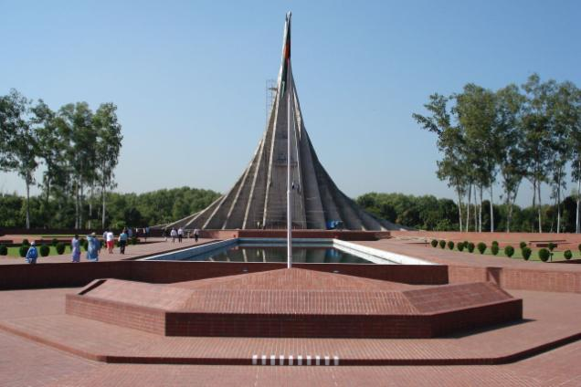
ছবিটি কিসের?
জ়াতীয় স্মৃতিসৌধ

Slide 5
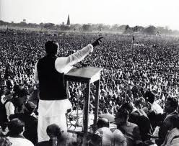
ছবিটি কিসের?
বঙ্গবন্ধুর ঐতিহাসিক ৭ মার্চ এর ভাষণ

Slide 6
ছবিটি কিসের পরিচয় বহন করে?
আন্দোলনের মাধ্যমে স্বাধীনতার সূর্য উদয়

Slide 7
আজকের পাঠঃ বাংলাদেশের মুক্তিযুদ্ধঃ-

Slide 8
শিখন ফল
এই পাঠ শেষে শিক্ষার্থীরা……
প্রবাসি সরকার কি?বলতে পারবে।
বাংলাদেশের স্বাধীনতা সংগ্রামে বঙ্গবন্ধুর ভূমিকা লিখতে পারবে ।
বাংলাদেশের স্বাধীনতা সংগ্রামের ইতিহাস লিখতে পারবে ।

Slide 9
২৫ মার্চের কালোরাতে পাকিস্তানি হানাদার বাহিনীর হত্যাযজ্ঞ ।

Slide 10
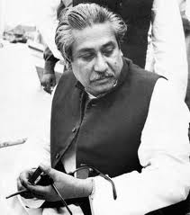
সৈয়দ নজরুল ইসলাম
তাজউদ্দিন আহমেদ
শেখ মুজিবুর রহমান
ক্যাঃ মনসুর আলী
এ এইচ এম কামরুজ্জামান
মুজিবনগর সরকারের সদস্য

Slide 11
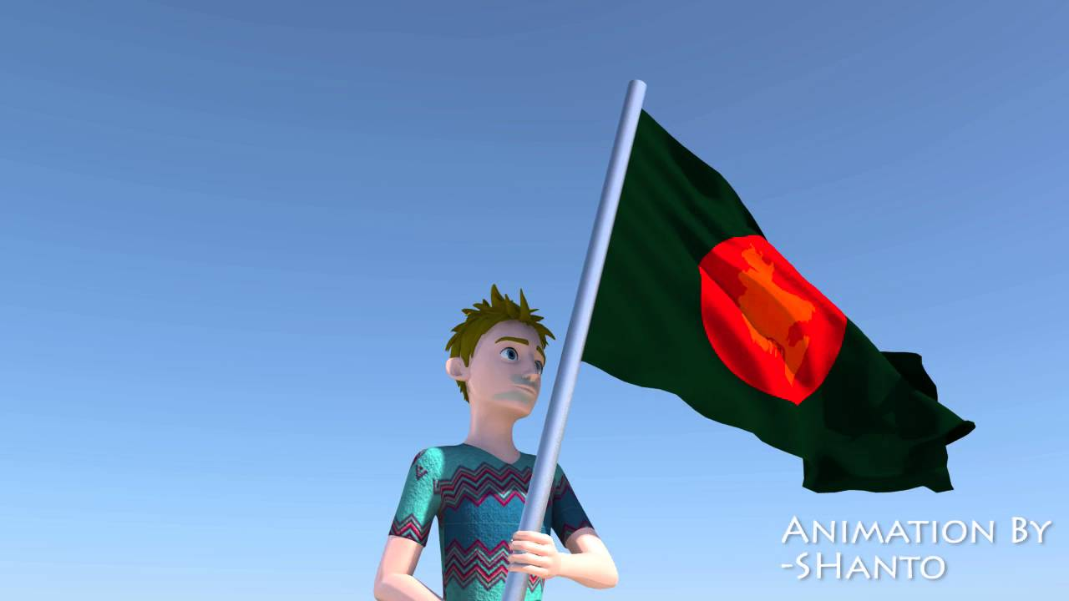
একক কাজ
প্রবাসি সরকার বলতে কী বুঝ ?

Slide 12
ছবিগুলো লক্ষ্য কর-
সবাই সেই সময় হাতে হাত রেখে যুদ্ধে অংশগ্রহণ করেছিল

Slide 13
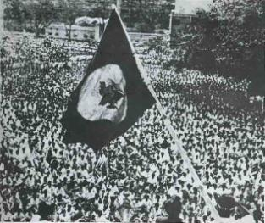
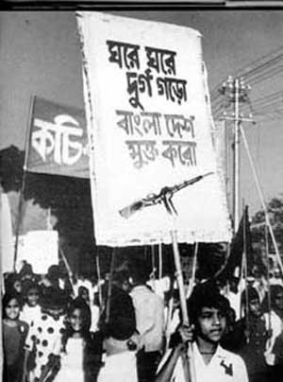
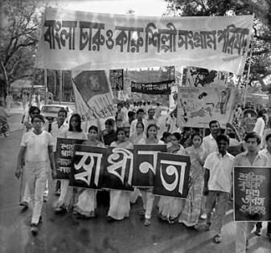
ভাষণে উদ্বুদ্ধ হয়ে ঐক্যবদ্ধ জনগণ অসহযোগ আন্দোলনে অংশ নেয়

Slide 14
শহীদ বুদ্ধিজীবী

Slide 15
পাকিস্তান হানাদার বাহিনীর আত্মসমর্পণ এবং আমাদের বিজয়োল্লাস

Slide 16
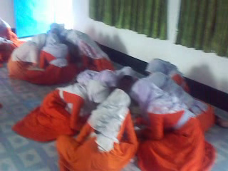
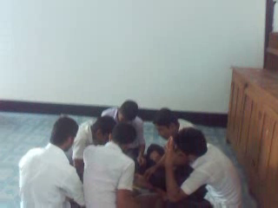
মনযোগ দাওঃ-

Slide 17
দল-১
বাংলাদেশের স্বাধীনতা সংগ্রামে ছাত্রসমাজের ভূমিকা কী ছিল?
দলগত কাজ
দল-২
বাংলাদেশের স্বাধীনতা সংগ্রামে নারী সমাজ়ের ভূমিকা কী ছিল?
দল-৪
৭ মার্চের ভাষণের বিষয়বস্তু
দল-৩
মূজ়িবনগর সরকারের সদস্যবৃন্দের পরিচয়

Slide 18
মূল্যায়ন
বাংলাদেশের স্বাধীনতা দিবস কবে?
ভারত কবে বাংলাদেশকে স্বীকৃতি দেয়?
বাংলাদেশের বিজয় দিবস কবে?

Slide 19
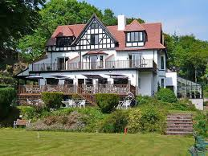
বাড়ির কাজ
বঙ্গবন্ধুর ৭ই মার্চের ভাষণকে বাঙালির মুক্তির সনদ বলা হয় কেন? বিশ্লেষণ কর।

Slide 20
ধন্যবাদ

